Slide 1

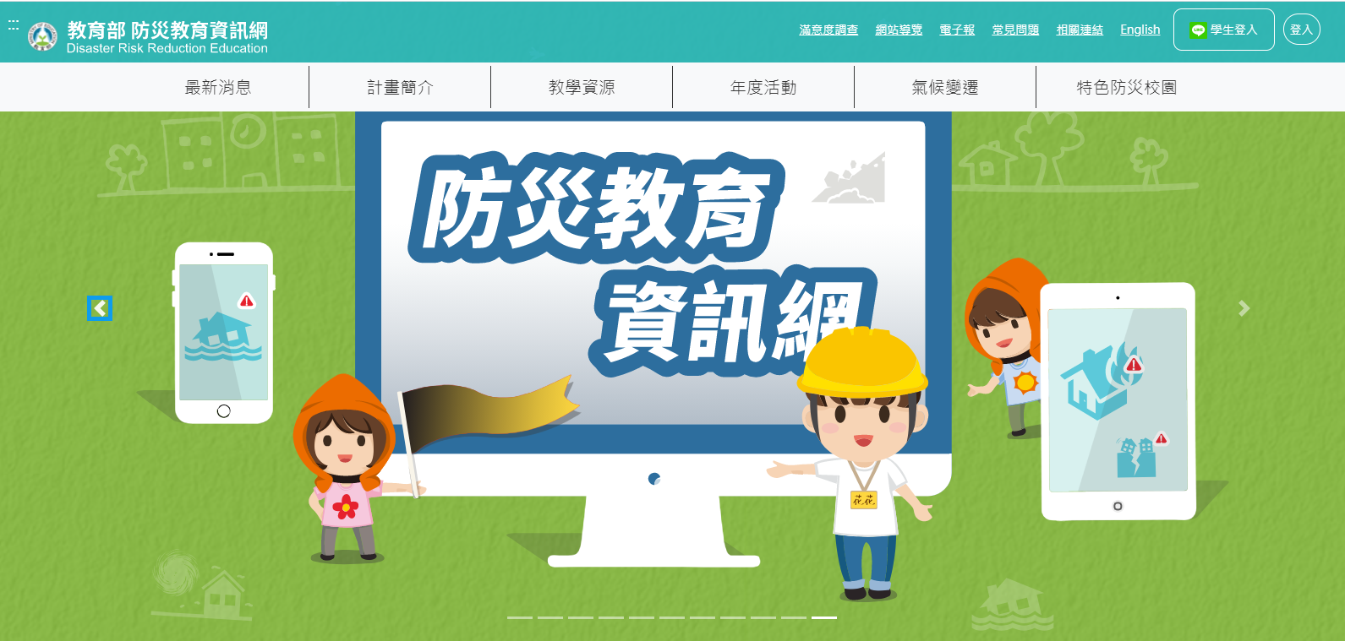
成果報告書上傳
學校操作畫面
台灣地理資訊中心
客服電話:
財團法人台灣地理資訊中心:02-23931122#661,#867

Slide 2

防災教育資訊網
https://disaster.moe.edu.tw/WebMoeInfo/

Slide 3
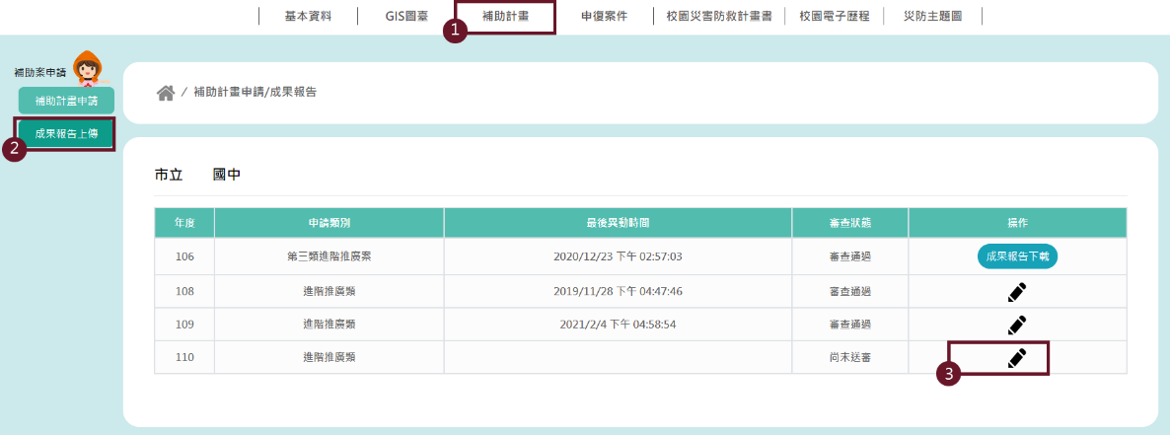
操作方式
登入系統，進入防災校園專區
主功能列選擇「補助計畫申請→成果報告」
點選「鉛筆圖示」，進入上傳頁面

Slide 4
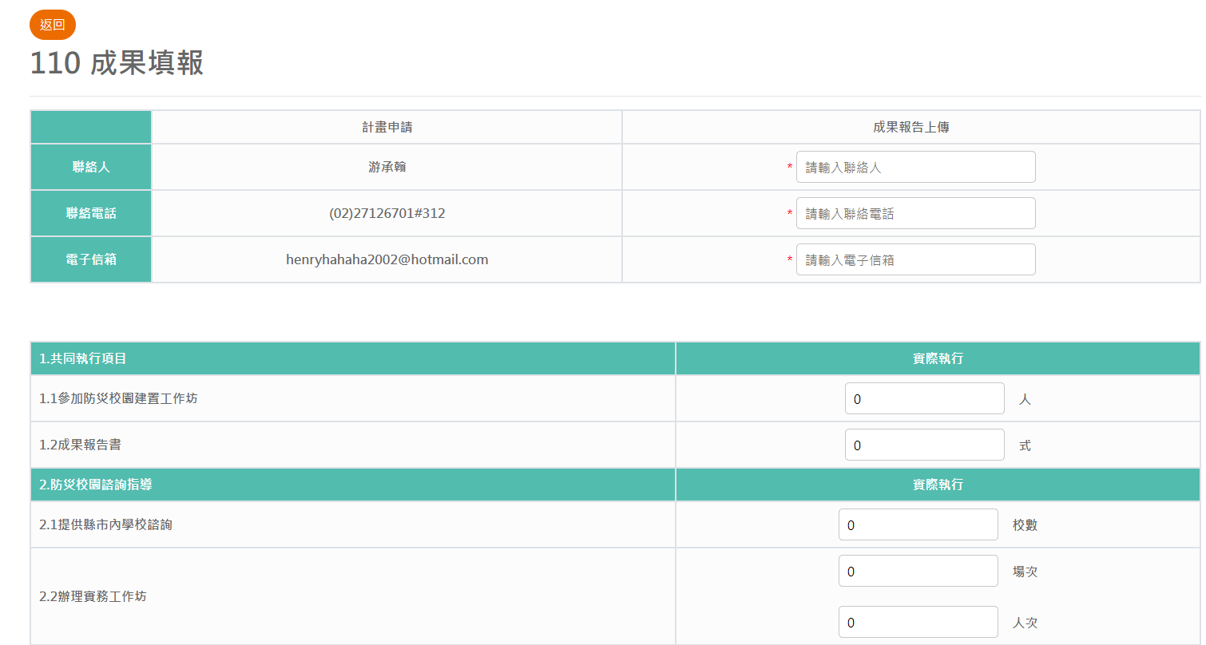
操作方式
填寫上傳者姓名、電話與電子信箱
填寫計畫執行項目之實際執行數字
4
5

Slide 5
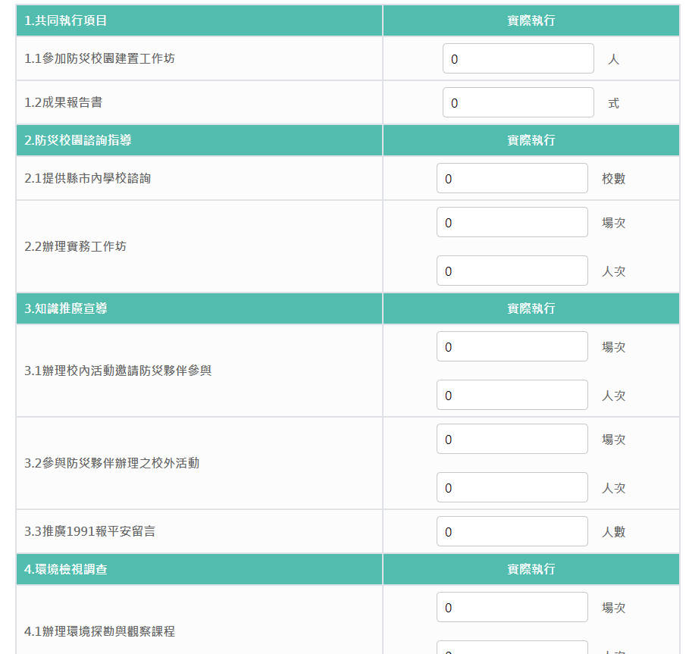
操作方式
滾動右側卷軸，繼續填寫實際執行數字
6

Slide 6
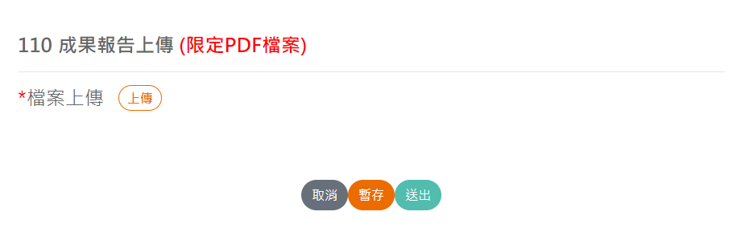
操作方式
點選「上傳」，上傳成果報告書PDF檔案
7

Slide 7
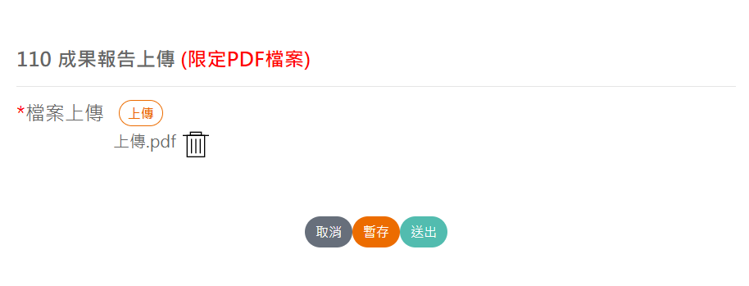
操作方式
點選「送出」，完成成果報告書上傳
  取消，不儲存並返回上層清單
  暫存，儲存目前填寫資料
點選刪除檔案icon,即可重新上傳
8

Slide 8
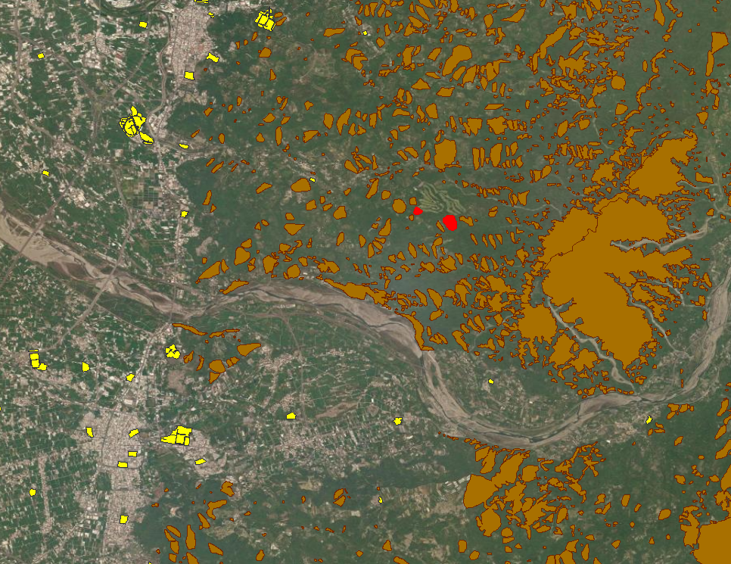
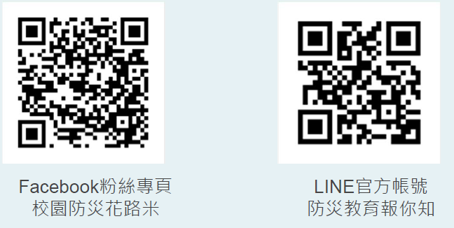
簡報結束
感謝聆聽
客服電話:
財團法人台灣地理資訊中心:02-23931122#661,#867

